Slide 1
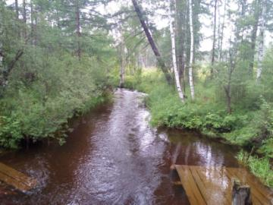
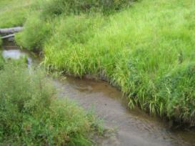
Все персональные данные размещены с согласия субъекта(ов) на обработку персональных данных
РЕКА МЫКЫРТ
(район расположения палаточного лагеря «Альтаир»)
Использована информация Государственного водного реестра Российской Федерации
Код водного объекта | 16030000312116300014341
Тип водного объекта | Река
Название | МЫКЫРТ
Местоположение | БАЙКАЛ/СЕЛЕНГА/242/340/35/8
Впадает в | река КИЖА в 8 км от устья
Бассейновый округ | Ангаро-Байкальский бассейновый округ (16)
Речной бассейн | Селенга (российская часть бассейнов) (3)
Речной подбассейн | нет (0)
Водохозяйственный участок | Хилок (3)
Длина водотока | 42 км
Водосборная площадь | 313 км²
Код по гидрологической изученности | 116301434
Номер тома по ГИ | 16
Выпуск по ГИ | 3
Впадают реки (км от устья) | Впадают озёра | Протекает через озёра
5 км: река Кундулун

Slide 2
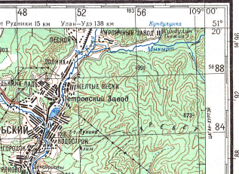

Slide 3
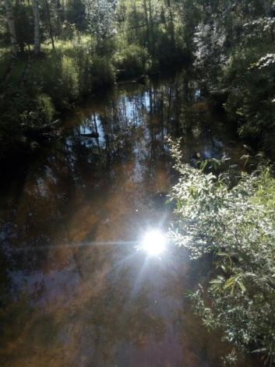
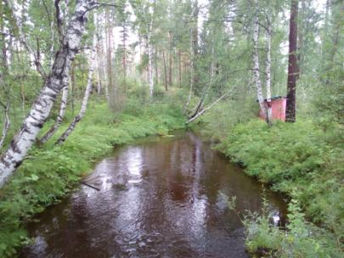
В Мыкырте обитают:
хариус, чебак, гольян, пескарь.

Slide 4
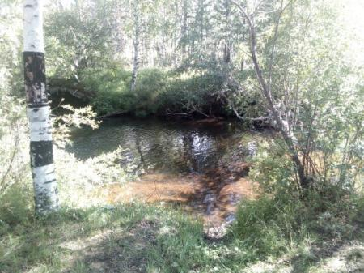
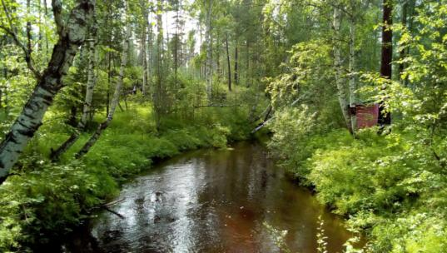
Река Мыкырт.
Палаточный лагерь «Альтаир».

Slide 5
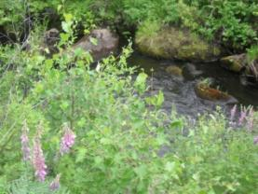
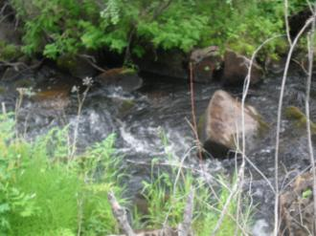
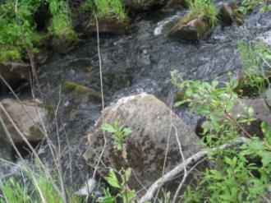
Местами встречаются и такие перекаты.

Slide 6
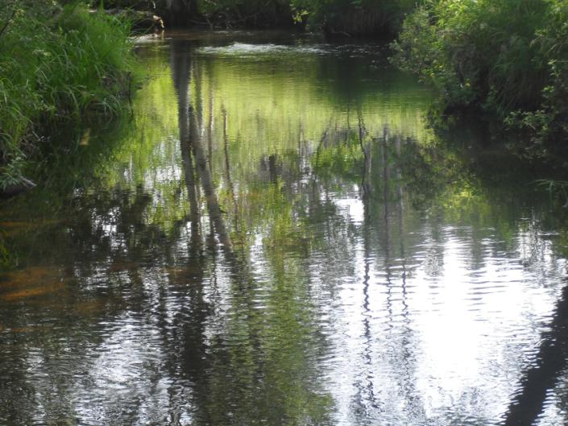
Снимок сделан в лагере «Альтаир».

Slide 7
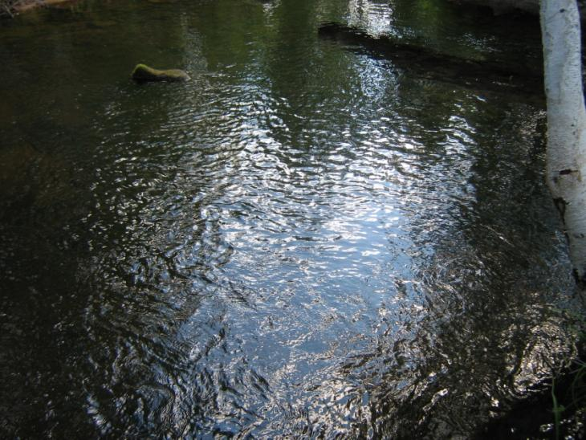
Мыкырт бывает и таким!

Slide 8
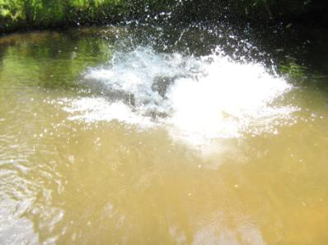
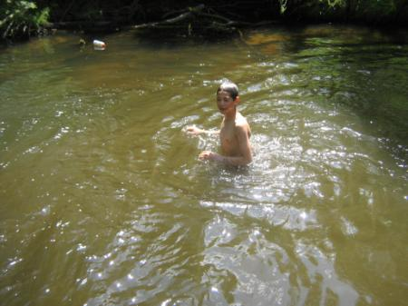
В жаркую погоду спасают прохладные воды Мыкырта.

Slide 9
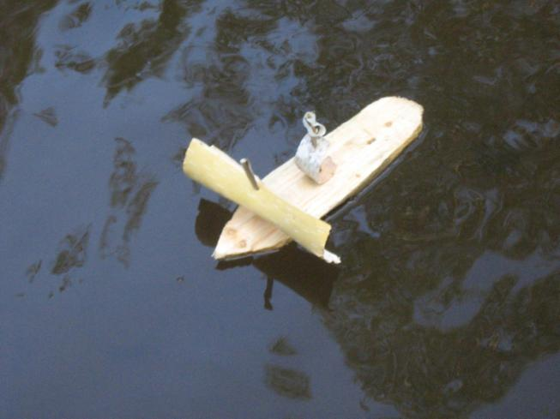
«Речной флот» Мыкырта.

